Slide 1
pseudocodul
de SANJAY și ARVIND SESHAN

Slide 2
Obiectivele lecției
Învață ce înseamnă pseudocodul.
Învață de ce folosim pseudocodul.
Învață să realizezi un pseudocod pentru un task simplu
Învață să proiectezi un program pentru FIRST LEGO League

Slide 3
Ce este pseudocodul?
Roboții urmează instrucțiuni date de oameni. Ei au nevoie de instrucțiuni clare și detaliate pentru a completa un task.
Pseudocodul este un set de notițe detaliate pe care un programator le poate folosi pentru a putea scrie un cod.
Pseudocodul nu este scris într-un limbaj specific de programare. Acesta poate să fie o parte text și o parte cod.
Pseudocodul permite programatorului să comunice planurile lui cu ceilalți.
Pseudocodul este destul de detaliat pentru a putea fi transformat într-un cod propriu-zis.

Slide 4
De ce este pseudocodul important?
Un mod inedit de a înțelege importanța pseudocodului este să încerci să scrii instrucțiunile pentru realizarea unui lucru simplu:
Cum să faci un sandviș, cum să decorezi un tort, cum să plantezi o sămânță etc.
Elevii trebuie să scrie instrucțiunile și profesorul trebuie să îi urmărească.
Apoi, rezultatele trebuie comparate.
Urmează o serie de exemple despre realizarea unui sandviș cu unt de arahide și gem:
Elev 1 : „Pune untul de arahide pe pâine.” Profesorul a pus tot borcanul de unt de arahide pe peste feliile de pâine.
Elev 2: „Ia pâinea și întinde untul de arahide pe pâine.” Profesorul a întins untul de arahide pe întreaga pâine.
Elev 3: „Ia 2 felii de pâine. Întinde untul de arahide și gemul pe ele.” Profesorul întins untul de arahide și gemul pe ambele fețe ale feliilor de pâine.”
Comunicarea instrucțiunilor în modul corect este importantă. Cu cât mai detailate și explicite sunt instrucțiunile, cu atât rezultatele vor fi mai exacte.

Slide 5
Cum să scrii pseudocod pentru un robot?
Scrie care este scopul programului. Ce are de făcut robotul?
Gândește-te despre cum poate atinge robotul acest scop. Care sunt pașii specifici?
Scrie fiecare pas pe care trebuie să îl realizeze robotul. Începe cu pasul 1 și continuă.
Asigură-te că notezi dacă robotul trebuie să repete o instrucțiune.
Robotul face task-ul la infinit sau se oprește?
Un joc amuzant….Robotul Uman
Cât de bun ești la a oferi instrucțiuni robotului?
Alege un coleg de echipă care să fie robotul.
Ajută-ți colegul să parcurgă drumul dintr-un punct al clasei în alt punct, printre obstacole, folosind doar un set specific de instrucțiuni.

Slide 6
Provocare pseudocod
Robotul trebuie să înconjoare o cutie pătrată. Începe la linie cu fața spre nord. Robotul trebuie să se întoarcă la poziția inițială.
Scrie un pseudocod pentru acest program.
Soluția pseudocod
Pas 1: Mergi înainte 20 de centimentri.
Pas 2: Întoarce-te la stânga 90 de grade.
Pas 3: Repetă pașii 1 și 2 de 4 ori.
A
E
Poți scrie pseudocodul pe o bucată de hârtie sau într-un block de comentarii în cadrul aplicației Spike Prime (vezi lecția despre comentariile din cod).

Slide 7
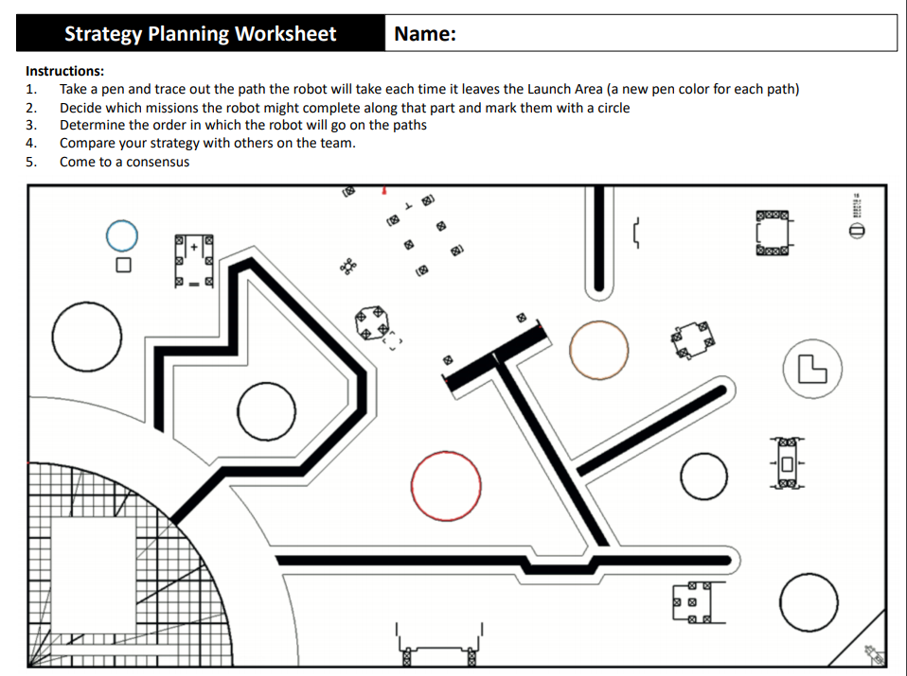
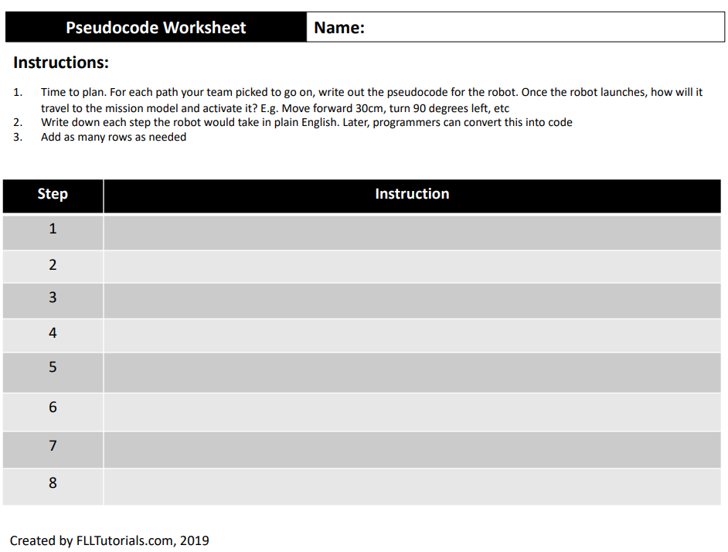
Pseudocodul pentru misiuni
Dacă ai o serie de misiuni pe care robotul trebuie să o completeze, planificarea de dinainte poate veni ca un mare ajutor.
Poți desena traseul robotului tău și apoi scrie instrucțiunile pas cu pas.
FLLTutorials.com pune la dispoziție planificarea traseului și fișe de lucru pentru echipele FIRTS LEGO League în fiecare sezon. (http://flltutorials.com/Worksheets.html)

Slide 8
CREDITe
Această lecție a fost creată de Sanjay Seshan și Arvind Seshan pentru Prime Lessons.
Mai multe lecții sunt disponibile la www.primelessons.org.
Această lecție a fost tradusă în limba romană de echipa de robotică FTC – ROSOPHIA #21455 RO20
This work is licensed under a Creative Commons Attribution-NonCommercial-ShareAlike 4.0 International License.

